Slide 1

MyBookDB 课程汇报

Slide 2
Contents
01
02
03
04
基本情况
功能概述
后端概述
现场展示

Slide 3

基本情况

Slide 4
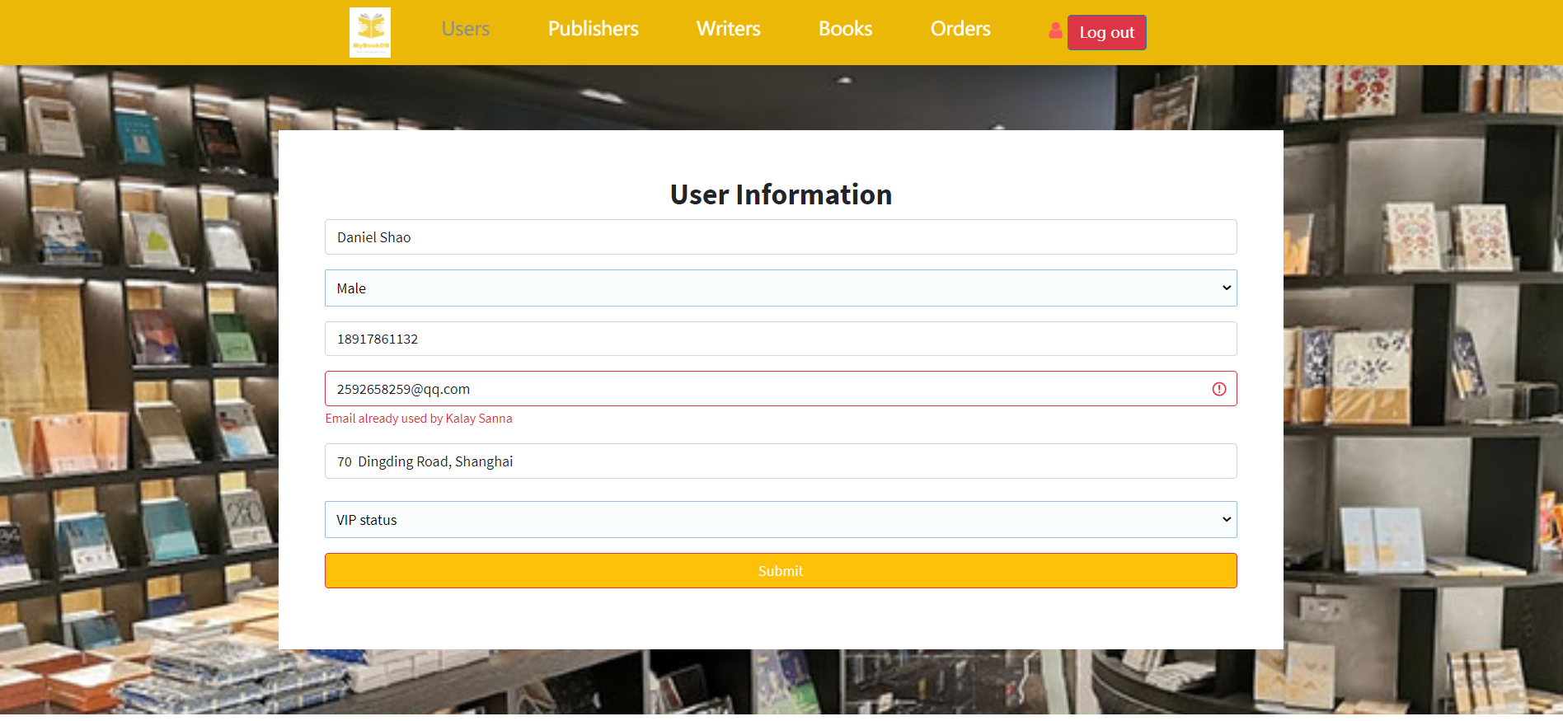
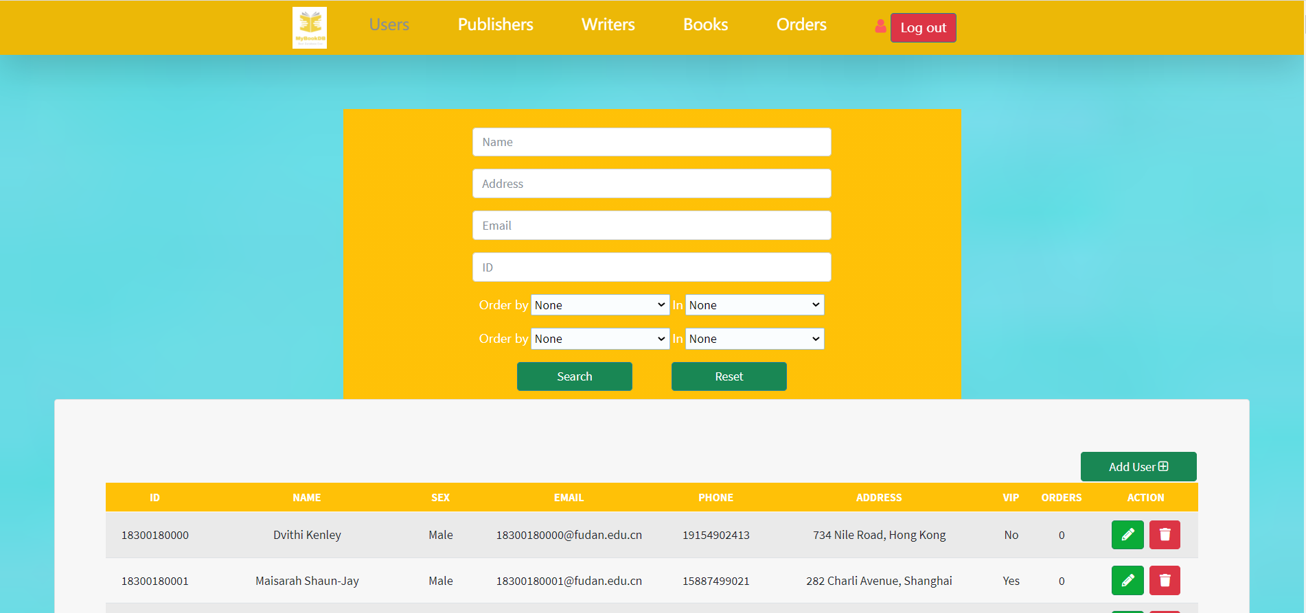


项目概述
随着互联网技术的发展与普及，传统的线下图书销售已经无法满足当今人类快节奏、低成本的消费需求，诸如“当当网”、“孔夫子旧书网”等新模式的在线图书网站代替书城、书局等传统销售方式，逐渐步入现代市民的生活。
在这样一个电子商务盛行的时代，为扩大网上书城的知名度，提高客户量，创造可观的经济效益，不仅需要人性化的前端外观设计，同时也需要与后端高并发、系统化、模块化的数据库系统设计密不可分。因此，本数据库课程团队将会设计网上书店数据库MyBookDB，作为课程项目提交。

Slide 5
版本信息
Artifact | Version
MySQL | 8.0.23
Python | 3.7.10
Navicat Premium | 15.0.023
Django | 3.2.3
Pymysql | 1.0.2
Bootstrap | 4.5

Slide 6
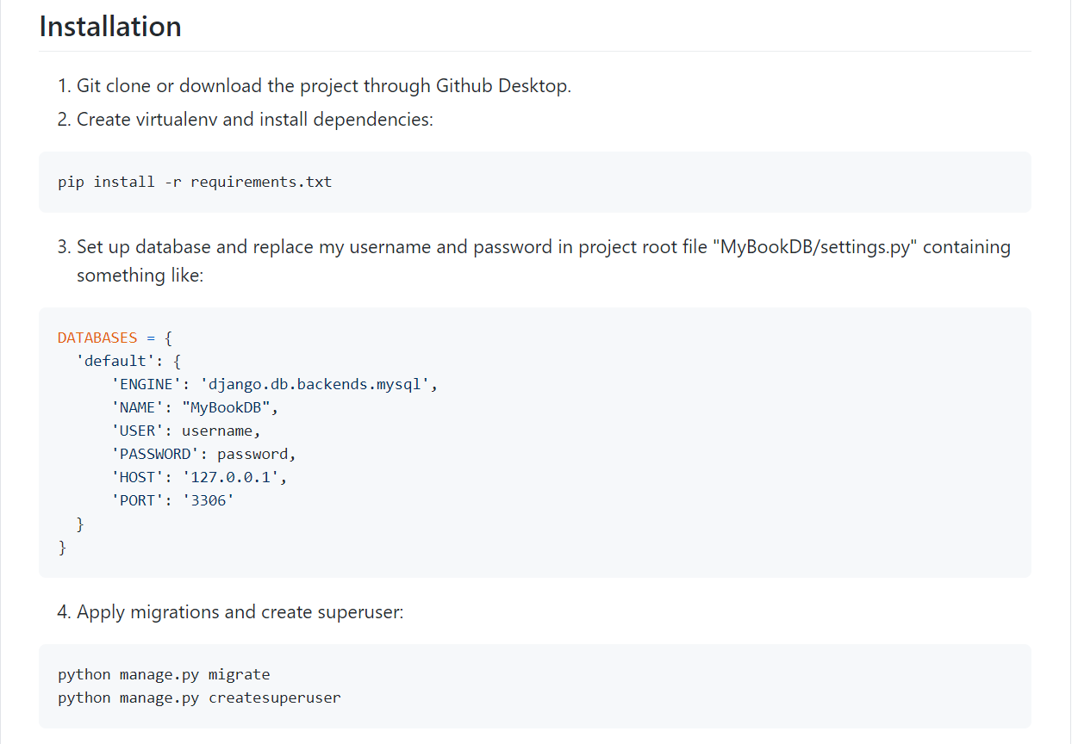
环境部署

Slide 7
分工情况
- 邵彦骏：前端、后端、逻辑设计，完成了主页、管理员登录与注册、用户管理以及图书管理
- 张涵秋：完成了订单管理系统，负责期中报告视频。
- 刘洛侃：爬取豆瓣书籍，负责期中报告ppt。等页面，撰写期末报告。

Slide 8
功能概述

Slide 9
Beta 0.1.0 User Login (May 29, 2021)
使用Bootstrap框架和HTML完成了主页和管理员登录的前端设计。
使用Django框架基本实现了管理员注册、登录功能：
管理员注册需要输入两次相同的密码，前端页面将会显示用户已注册/密码错误/不存在相应用户等错误提示。

Slide 10

Beta 0.1.1 Fixes (May 30, 2021)
修复了管理员输错密码后需要重新输入所有信息的BUG。
增加了管理员使用Email和用户名双重登录的可能性。
美化页面，为注册界面增加新配色。
添加Footer，提供Github项目的链接和作者信息。

Slide 11



Beta 0.2.0 New Pages (June 1, 2021)
使用Bootstrap框架和HTML完成了base.html的前端设计：
添加顶部Navibar，链接到Users，Writers，Publishers，Books，Orders五个功能页面。
添加表格模板，预备实现信息检索与修改功能。
添加Footer，提供Github项目的链接和作者信息。
设计MyBookDB的LOGO，并将其显示在顶部状态栏中。
使用babies-first-names-top-100-boys.csv生成了一些随机用户，以测试数据库后端模型。
加入了管理员登出的选项。

Slide 12
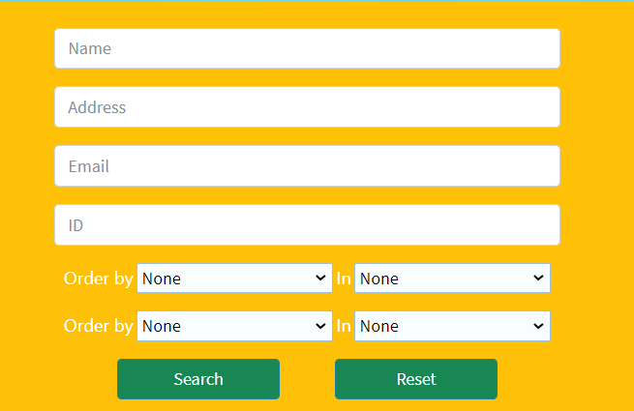
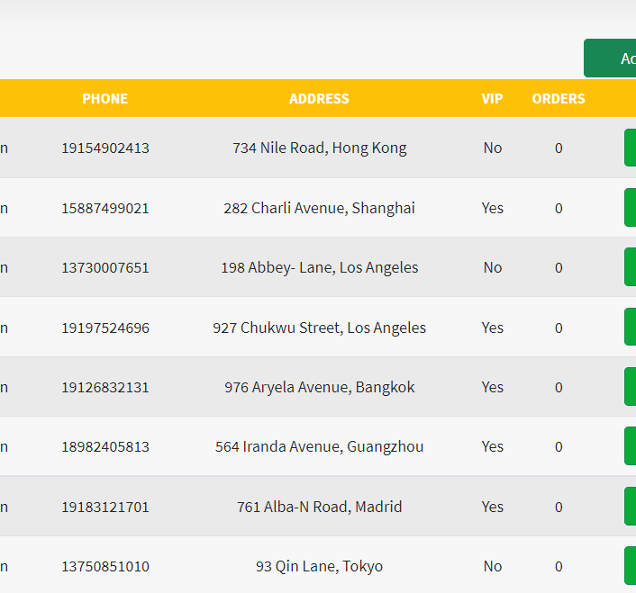
Beta 0.2.1 User Management (June 2, 2021)
基本实现管理员对当前系统中的搜索和展示：
可以按任意单项排序，最多支持两个单项上升/下降排序。
可以使用姓名、邮箱、手机号码进行模糊搜索，或者按照ID进行精确搜索。
提升了系统的安全性，使非管理员不得通过修改URL的形式直接进入仅管理员可见页面。
提供了对用户的删除操作。

Slide 13
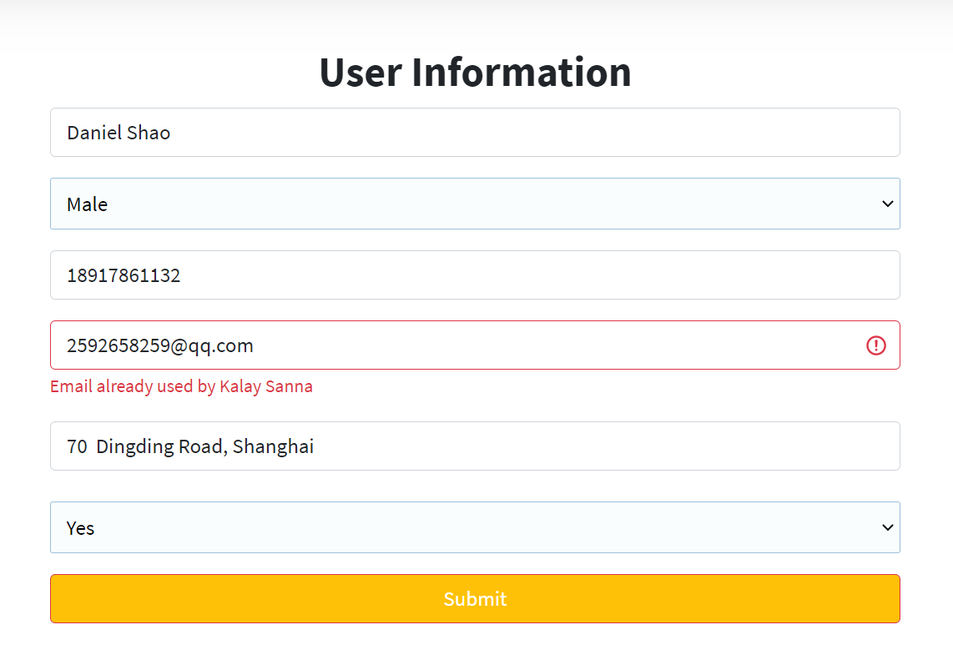
Beta 0.2.2 User Edit (June 4, 2021)
修复了Filter栏中用户无法清空选择的BUG。
使用Bootstrap框架和HTML完成了客户信息修改的前端设计。
基本实现管理员新建/编辑客户的功能：
管理员必须键入某用户的全部信息，并且需要满足完整性约束。
管理员输入用户信息，前端页面将会显示用户名/手机号/Email已存在等错误提示。
管理员输入错误信息后，前端强制将输入信息改为修改前的信息。

Slide 14
Beta 0.2.3 Important Fixes (June 5, 2021)
修复了修改用户时唯一性约束施加在本用户上的严重BUG。
对管理员登录权限作了进一步提升，现在将记录管理员登录时的IP地址。

Slide 15
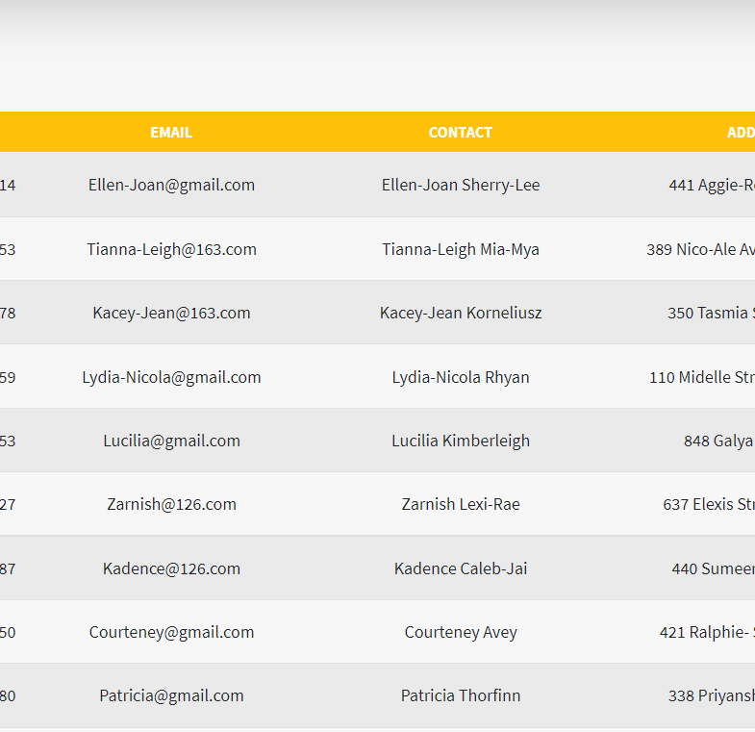
Beta 0.3.0 Publisher Management (June 9, 2021)
使用Bootstrap框架和HTML完成了出版商信息修改的前端设计。
基本实现管理员对当前系统中的搜索和展示：
可以按任意单项排序，最多支持两个单项上升/下降排序。
可以使用出版商名称、邮箱、手机号码进行模糊搜索，或者按照ID进行精确搜索。
提供了对出版商的删除操作。
基本实现管理员新建/编辑出版商的功能：
管理员必须键入某出版商的全部信息，并且需要满足完整性约束。
管理员输入出版商信息，前端页面将会显示出版商名称/手机号/Email已存在等错误提示。
管理员输入错误信息后，前端强制将输入信息改为修改前的信息。

Slide 16
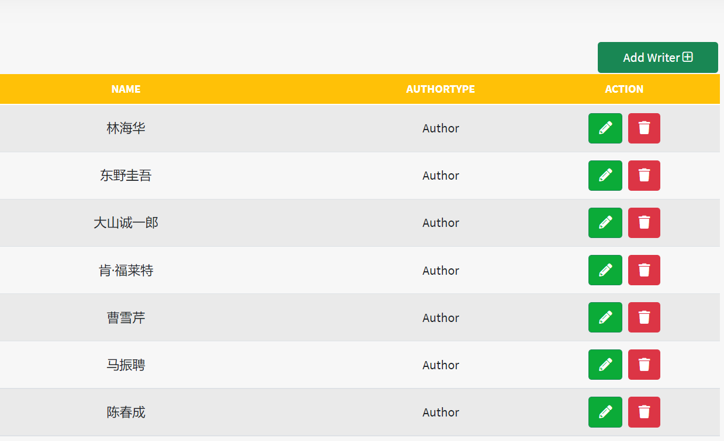
Beta 0.3.1 Writer Management (June 8, 2021)
使用Bootstrap框架和HTML完成了作者信息修改的前端设计。
基本实现管理员对当前系统中的搜索和展示：
可以按任意单项排序，最多支持两个单项上升/下降排序。
可以使用作者名称、作者/译者分类进行模糊搜索，或者按照ID进行精确搜索。
提供了对作者的删除操作。
基本实现管理员新建/编辑作者的功能：
管理员必须键入某作者的全部信息，并且需要满足完整性约束。
管理员输入作者信息，前端页面将会显示作者/译者已存在等错误提示。
同一个名称只能存在最多一位作者和一位译者。
管理员输入错误信息后，前端强制将输入信息改为修改前的信息。

Slide 17
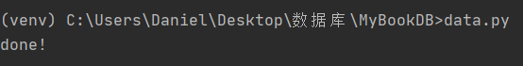
Beta 0.3.2 Data.py (June 16, 2021)
获取并整理豆瓣网爬虫数据，并处理图书分类信息。
建立图书-作者/译者 Many-to-Many Relationship，图书-类别，图书-子类，图书-出版社， 子类-类别 Many-to-One Relationship。
创建data.py脚本，实现用户、作者、出版社、图书信息自动导入操作。

Slide 18
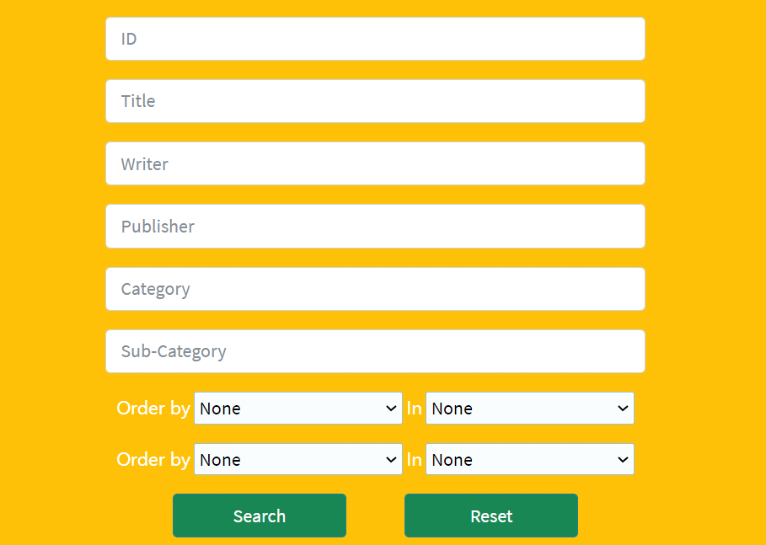
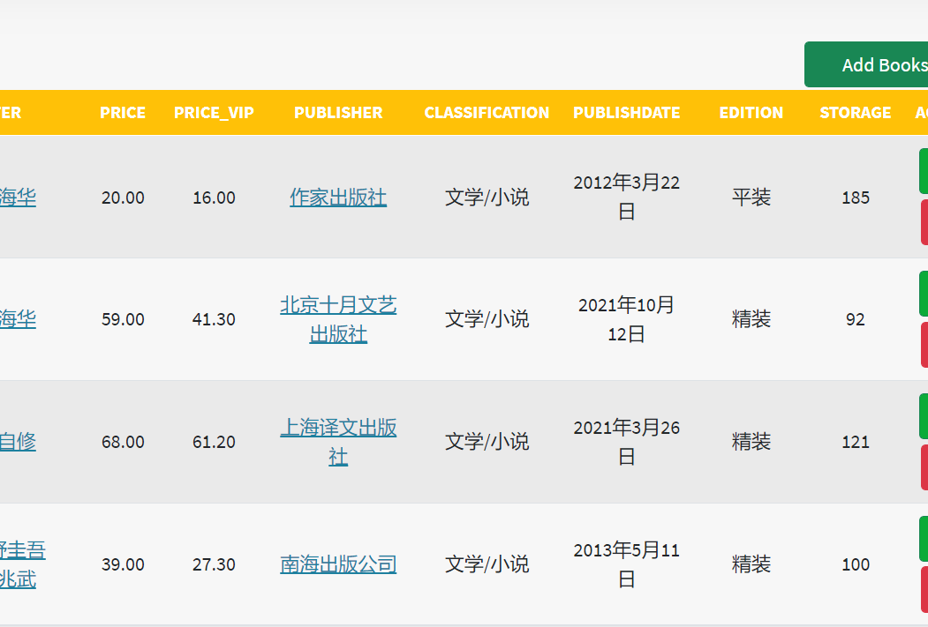
Beta 0.3.3 Book Management (June 18, 2021)
使用Bootstrap框架和HTML完成了图书信息修改的前端设计。
基本实现管理员对当前系统中的搜索和展示：
可以按任意单项排序，最多支持两个单项上升/下降排序。
可以使用图书名称、作者名称、分类信息、出版社信息进行模糊搜索，或者按照ID进行精确搜索。
提供了对图书的删除操作。
基本实现管理员新建/编辑图书的功能：
管理员必须键入某图书的全部信息，并且需要满足完整性约束。
管理员输入图书信息，前端页面将会显示图书已存在/作者/出版商不存在等错误提示。
图书的存在当且仅当其作者/译者以及出版商存在。
版本、出版商相同的同名图书将被认为是重复的错误信息。
管理员输入错误信息后，前端强制将输入信息改为修改前的信息。
创建订单格式，建立图书-订单 Many-to-Many Relationship，订单-用户 Many-to-One Relationship。

Slide 19
V 1.0.0 Launch Project (June 19, 2021) V 1.0.1 Add Index to Books (June 20, 2021)
修复几处链接失效、显示错误、访问错误的BUG。
添加几处超链接，允许从Books界面跳转到Publishers和Writers界面对应的信息处。
添加home.html，提供模拟生成订单的接口。
为Books_books表添加若干索引，依然不能解决/books页面访问较慢的问题。

Slide 20

V 1.1.0 Orders Simulation (June 22, 2021)
在/home中模拟生成订单：
模拟生成若干订单，对应系统中的随机用户。
订单号对应当前生成时间戳。
使用Bootstrap框架和HTML完成了/home的前端设计

Slide 21
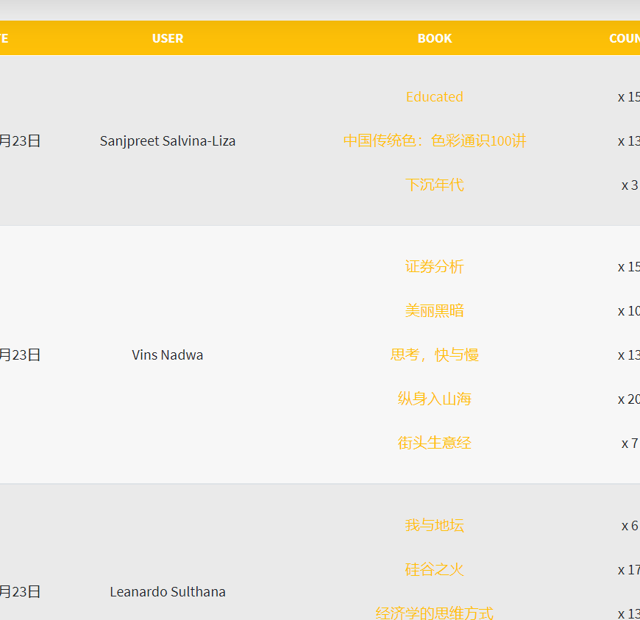
V 1.1.1 Orders Management (June 23, 2021)
使用Bootstrap框架和HTML完成了订单信息修改的前端设计。
基本实现管理员对当前系统中的搜索和展示：
可以按任意单项排序，最多支持两个单项上升/下降排序。
可以使用管理员名称、完成情况、用户名称、创建时间进行模糊搜索，或者按照ID进行精确搜索。
基本实现管理员确认订单的功能：
管理员确认订单当且仅当订单对应图书库存大于需求，如果不足会跳出alert(message)。
确认订单后图书库存相应减少。
管理员的姓名将被记录。

Slide 22

后端概述

Slide 23
Login_user
Field | Type | Null | Key | Default | Extra
id | bigint | NO | PRI | NULL | auto_increment
username | varchar(40) | NO |  | NULL
email | varchar(40) | NO |  | NULL
pwd | varchar(128) | NO |  | NULL
ip | varchar(40) | NO |  | NULL

Slide 24
Users_user
Field | Type | Null | Key | Default | Extra
id | bigint | NO | PRI | NULL | auto_increment
name | varchar(40) | NO |  | NULL
sex | varchar(6) | NO |  | NULL
phone | varchar(20) | NO |  | NULL
email | varchar(40) | NO |  | NULL
vip | tinyint(1) | NO |  | NULL
address | varchar(100) | NO |  | NULL

Slide 25
Publishers_publishers
Field | Type | Null | Key | Default | Extra
id | bigint | NO | PRI | NULL | auto_increment
name | varchar(100) | NO |  | NULL
phone_number | varchar(20) | NO |  | NULL
email | varchar(254) | NO |  | NULL
contacts | varchar(40) | NO |  | NULL
address | varchar(60) | NO |  | NULL

Slide 26
Writers_writers
Field | Type | Null | Key | Default | Extra
id | bigint | NO | PRI | NULL | auto_increment
name | varchar(40) | NO |  | NULL
author_type | varchar(20) | NO |  | NULL

Slide 27
Books_books
Field | Type | Null | Key | Default | Extra
id | bigint | NO | PRI | NULL | auto_increment
title | varchar(64) | NO | MUL | NULL
price | decimal(6,2) | NO |  | NULL
price_vip | decimal(6,2) | NO |  | NULL
publish_date | date | NO |  | NULL
edition | longtext | YES |  | NULL
storage | int unsigned | NO |  | NULL
classification_id | bigint | NO | MUL | NULL
publishers_id | bigint | NO | MUL | NULL
sub_classification_id | bigint | NO | MUL | NULL

Slide 28
Books_books_writers
Field | Type | Null | Key | Default | Extra
id | bigint | NO | PRI | NULL | auto_increment
books_id | bigint | NO | MUL | NULL
writers_id | bigint | NO | MUL | NULL

Slide 29
Books_classification
Field | Type | Null | Key | Default | Extra
id | bigint | NO | PRI | NULL | auto_increment
class_name | varchar(20) | NO |  | NULL

Slide 30
Books_ classificationsub
Field | Type | Null | Key | Default | Extra
id | bigint | NO | PRI | NULL | auto_increment
class_name | varchar(20) | NO |  | NULL
ancestor_class_name_id | bigint | NO | MUL | NULL

Slide 31
Orders_orders
Field | Type | Null | Key | Default | Extra
id | varchar(64) | NO | PRI | NULL
last_edit | datetime(6) | NO |  | NULL
date | date | NO |  | NULL
user_id | bigint | NO | MUL | NULL

Slide 32
Orders_details
Field | Type | Null | Key | Default | Extra
id | bigint | NO | PRI | NULL | auto_increment
price | decimal(6,2) | NO |  | NULL
count | int unsigned | NO |  | NULL
book_id | bigint | NO | MUL | NULL
order_id | varchar(64) | NO | MUL | NULL

Slide 33

URL 路径
1. admin/
2. accounts/
3. home/
4.
5. users/
6. books/
7. publishers/
8. writers/
9. orders/

Slide 34

现场展示

